Slide 1


T.C.
KARESİ KAYMAKAMLIĞI
İlçe Milli Eğitim Müdürlüğü
2017-2018 EĞİTİM ÖĞRETİM YILI
Brifing DOSYASI
Notes:
tamam

Slide 2

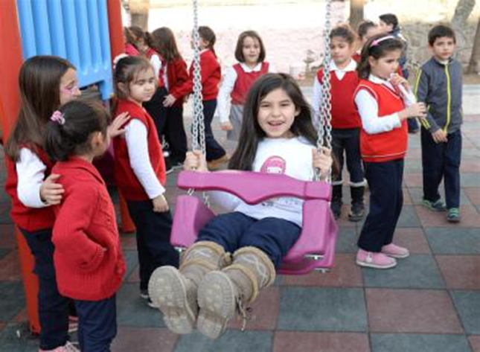

Bizim için “Eğitim” sevgidir…
Hayatı ve çocukları birer armağan görerek,
bütün gücümüzle onlara katılmaya ve
anlam katmaya çalışıyoruz…
ÖNCE EĞİTİM
Notes:
ok

Slide 3
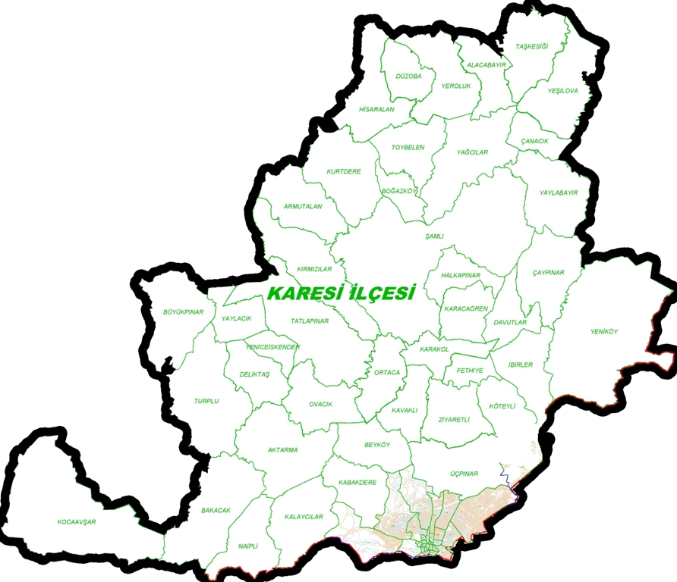
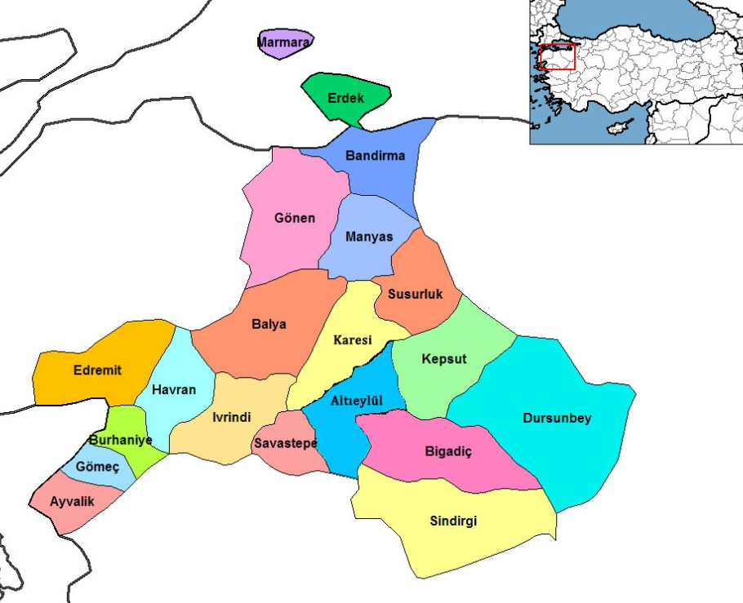
12 Kasım 2012'de TBMM'de kabul edilen 6360 Sayılı Kanun ile Balıkesir merkezin ikiye bölünmesi sonucu oluşan Karesi ilçemizin;
Merkez Mahalle Sayısı
27
Kırsal Mahalle Sayısı
43
Toplam Mahalle Sayısı
70
Nüfus-2017
178.105
Yüzölçüm
742,04 km²
Notes:
ok

Slide 4
İLÇEMİZ OKUMA-YAZMA DURUMLARI
 | 2016 |  |  | 2015 |  |  | DEĞİŞİM (2015-2016)
 | Okuma yazma bilmeyen % | Okuma yazma bilen % | Bilinmeyen % | Okuma yazma bilmeyen % | Okuma yazma bilen % | Bilinmeyen % | Okuma yazma bilmeyen % | Okuma yazma bilen % | Bilinmeyen %
TÜRKİYE | 3,48 | 95,83 | 0,70 | 3,75 | 95,4 | 0,85 | -0,27 | 0,43 | -0,15
BALIKESİR | 2,41 | 96,97 | 0,62 | 2,64 | 96,73 | 0,63 | -0,23 | 0,24 | -0,01
KARESİ (*) | 1,28 | 98,43 | 0,29 | 1,48 | 98,22 | 0,31 | -0,20 | 0,21 | -0,02
*İlçemizde okuma yazma bilen oranı geçen yıla göre %0,21 artmıştır. İlçemizin okur yazarlık durumu il ve Türkiye ortalamasının üzerindedir. 2017 yılı verileri TÜİK tarafından henüz yayınlanmamıştır.
NOT: 2015 ve 2016 yıllarına ait veriler TÜİK Merkezi Dağıtım Sistemi "Ulusal Eğitim İstatistikleri Veri Tabanı" bilgileridir. Yabancılar kapsama alınmamıştır. 15+ yaş ve üstü okuma yazma oranlarını gösterir. 2017 yılı verileri TÜİK tarafından henüz yayınlanmamıştır.
 |  | 2016 |  |  | 2015 |  |  | DEĞİŞİM (2015-2016)
 |  | TOPLAM | ERKEK | KADIN | TOPLAM | ERKEK | KADIN | TOPLAM | ERKEK | KADIN
TÜRKİYE | Okuma yazma bilmeyen | 2.482.432 | 396.138 | 2.086.294 | 2.644.144 | 452.277 | 2.191.867 | -161.712 | -56.139 | -105.573
 | Okuma yazma bilen | 68.370.147 | 35.085.812 | 33.284.335 | 67.255.997 | 34.554.358 | 32.701.639 | 1.114.150 | 531.454 | 582.696
 | Bilinmeyen | 496.317 | 239.368 | 256.949 | 597.642 | 297.439 | 300.203 | -101.325 | -58.071 | -43.254
 | Toplam | 71.348.896 | 35.721.318 | 35.627.578 | 70.497.783 | 35.304.074 | 35.193.709 | 851.113 | 417.244 | 433.869
BALIKESİR | Okuma yazma bilmeyen | 26.785 | 5.287 | 21.498 | 29.117 | 6.090 | 23.027 | -2.332 | -803 | -1.529
 | Okuma yazma bilen | 1.075.533 | 543.653 | 531.880 | 1.066.061 | 539.665 | 526.396 | 9.472 | 3.988 | 5.484
 | Bilinmeyen | 6.844 | 3.452 | 3.392 | 6.938 | 3.559 | 3.379 | -94 | -107 | 13
 | Toplam | 1.109.162 | 552.392 | 556.770 | 1.102.116 | 549.314 | 552.802 | 7.046 | 3.078 | 3.968
KARESİ | Okuma yazma bilmeyen | 2.057 | 411 | 1.646 | 2.347 | 529 | 1.818 | -290 | -118 | -172
 | Okuma yazma bilen | 158.718 | 77.739 | 80.979 | 156.197 | 76.769 | 79.428 | 2.521 | 970 | 1.551
 | Bilinmeyen | 467 | 254 | 213 | 488 | 264 | 224 | -21 | -10 | -11
 | Toplam | 161.242 | 78.404 | 82.838 | 159.032 | 77.562 | 81.470 | 2.210 | 842 | 1.368
Notes:
ok

Slide 5
İLÇEMİZ NÜFUS VE DEMOGRAFİK DURUMU
İlçe Adı | 2016 |  |  |  |  |  |  |  | 2017 |  |  |  |  |  |  |  | DEĞİŞİM %
 | ERKEK |  |  |  | KADIN |  |  |  | ERKEK |  |  |  | KADIN |  |  |  | ERKEK |  |  |  | KADIN
 | 0-18 | 19-65 | 66+ | TOP. | 0-18 | 19-65 | 66+ | TOP. | 0-18 | 19-65 | 66+ | TOP. | 0-18 | 19-65 | 66+ | TOP. | 0-18 | 19-65 | 66+ | TOP. | 0-18 | 19-65 | 66+ | TOP.
KARESİ | 22.027 | 56.646 | 7.498 | 86.171 | 21.281 | 59.597 | 9.328 | 90.206 | 22.048 | 56.844 | 7.740 | 86.632 | 21.292 | 60.538 | 9.643 | 91.473 | 0,10 | 0,35 | 3,13 | 0,53 | 0,05 | 1,55 | 3,27 | 1,39
BALIKESİR | 138.425 | 388.067 | 70.404 | 596.896 | 130.717 | 382.316 | 86.247 | 599.280 | 137.948 | 392.810 | 71.517 | 602.275 | 129.853 | 384.976 | 87.720 | 602.549 | -0,35 | 1,21 | 1,56 | 0,89 | -0,67 | 0,69 | 1,68 | 0,54
İLÇEMİZ ÇAĞ NÜFUSLARI VE DEĞİŞİM ORANLARI
İlçe Adı | 2016 |  |  |  | 2017 |  |  |  | DEĞİŞİM %
 | OKULÖNCESİ (3-5 Yaş) | İLKOKUL (6-9 Yaş) | ORTAOKUL (10-13 Yaş) | ORTAÖĞRETİM (14-17 Yaş) | OKULÖNCESİ (3-5 Yaş) | İLKOKUL (6-9 Yaş) | ORTAOKUL (10-13 Yaş) | ORTAÖĞRETİM (14-17 Yaş) | OKULÖNCESİ (3-5 Yaş) | İLKOKUL (6-9 Yaş) | ORTAOKUL (10-13 Yaş) | ORTAÖĞRETİM (14-17 Yaş)
KARESİ | 6.465 | 9.023 | 8.774 | 9.852 | 6.700 | 8.985 | 9.050 | 9.476 | 3,51 | -0,42 | 3,05 | -3,97
BALIKESİR | 40.166 | 55.039 | 55.824 | 62.177 | 41.410 | 54.591 | 56.970 | 59.561 | 3,00 | -0,82 | 2,01 | -4,39
NOT: 2016 ve 2017 Yılı Aralık ayı TÜİK bilgilerinden derlenmiştir.
Notes:
ok

Slide 6
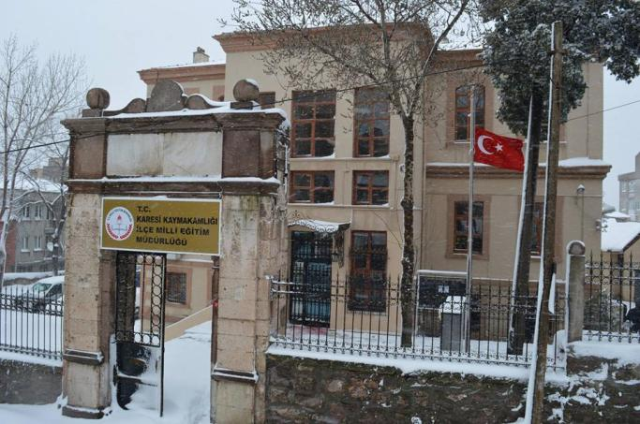
Müdürlüğümüz bir binada 1.029 M² alan içerisinde, zemin+2 katta ve 11 Odada 65 personel ile hizmet vermektedir
Notes:
ok

Slide 7
Karesi 2018 yılında örgün eğitim yolculuğuna
111 okul, 2.595 öğretmen, 34.608 öğrenci
ile devam ediyor.
2016-2017 eğitim öğretim yılını 103 okul, 2.479 öğretmen ve 33.432 öğrenci ile tamamlamıştır.
Notes:
ok

Slide 8
2017-2018 OKUL/KURUM SAYILARI
KURUM TÜRÜ | Kurum Sayısı
Anaokul ➔Resmi: 8 ➔Özel : 12 | 20
İlkokul ➔Resmi: 29 ➔Özel: 5 ➔Hafif Düzeyde Zihinsel Engelliler: 1 | 35
Ortaokul ➔Resmi : 20 ➔Özel: 4 ➔Hafif Düzeyde Zihinsel Engelliler : 1 ➔ İmam Hatip Ortaokulu: 3 | 28
Lise ➔Resmi: 19 ➔Özel: 7 ➔Özel Eğitim Merkezi : 2 | 28
Özel Muhtelif Kurslar | 22
Özel Motorlu Taşıt Sürücüleri Kursu (M.T.S.K.) | 5
Özel Öğretim Kursu | 13
Özel Eğitim ve Rehabilitasyon Merkezi | 3
Özel Yurt | 17
Halk Eğitimi Merkezi | 1
Öğretmen Evi ve ASO | 1
Bilim Sanat Merkezi | 1
Rehberlik Araştırma Merkezi | 1
TOPLAM | 175
Notes:
ok

Slide 9
MÜDÜRLÜĞÜMÜZ PERSONEL DURUMU
GÖREV ÜNVANI | 2016-2017 |  |  | 2017-2018
 | Mevcut | Norm | İhtiyaç | Mevcut | Norm | İhtiyaç
İlçe Milli Eğitim Müdürü |  | 1 | 1 |  | 1 | 1
İlçe Milli Eğitim Şube Müdürü | 3 | 4 | 1 | 3 | 4 | 1
Okul Müdürü | 53 | 66 | 13 | 63 | 66 | 3
Müdür Başyardımcısı | 6 | 7 | 1 | 5 | 7 | 2
Müdür Yardımcısı | 83 | 122 | 39 | 105 | 121 | 16
Öğretmen | 2.232 | 2.084 | 72 | 2.180 | 2.073 | 71
Genel İdare Hizmetleri (GİH) | 88 | 107 | 19 | 72 | 87 | 15
Teknik Hizmetler Sınıfı (THS) | 9 | 11 | 2 | 9 | 10 | 1
Sağlık Hizmetleri Sınıfı (SHS) | 3 | 9 | 6 | 3 | 9 | 6
Yardımcı Hizmetler Sınıfı (YHS) | 130 | 130 | 0 | 125 | 132 | 7
TOPLAM | 2.607 | 2.541 | 154 | 2.565 | 2.510 | 123
NOT:
2016-2017 Eğitim Öğretim yılı sayısal verileri 10.03.2017 tarihli MEBBİS Norm İşlemleri Modülü verileridir. Resmi okul verilerini kapsar
2017-2018 Eğitim Öğretim yılı sayısal verileri 26.09.2017 tarihli MEBBSİ Norm İşlemleri Modülü verileridir. Resmi okul verilerini kapsar

Slide 10
ÖĞRENCİ SAYILARI
Okul Türü | 2016-2017 | 2017-2018
Okul Öncesi | 3.267 | 4.091
İlkokul | 9.139 | 9.352
Ortaokul | 9.588 | 9.532
Ortaöğretim | 11.438 | 11.633
TOPLAM | 33.432 | 34.608
NOT:
-2016-2017 Eğitim Öğretim yılına ait sayısal veriler Milli Eğitim Bakanlığının 01.10.2016 tarihli MEİS modülü bilgilerinden derlenmiştir.
-2017-2018 Eğitim Öğretim yılına ait sayısal veriler Milli Eğitim Bakanlığının 22.01.2018 tarihli MEİS modülü bilgilerinden derlenmiştir
Notes:
ok

Slide 11
2017-2018 ÖRGÜN EĞİTİM KADEMELERİ ÖĞRENCİ VE ÖĞRETMEN TABLOSU
Öğretim Kademesi | Okul Sayısı | Derslik Sayısı | Şube Sayısı | Öğrenci Sayısı |  |  | Öğretmen Sayısı |  |  | Derslik Başına Düşen Öğrenci Sayısı | Şube Başına Düşen Öğrenci Sayısı | Öğretmen Başına Düşen Öğrenci Sayısı | Çağ Nüfusu |  |  | Okullaşma Oranı %
 |  |  |  | Erkek | Kız | Toplam | Erkek | Kız | Toplam |  |  |  | Erkek | Kız | Toplam | Erkek | Kız | Toplam
Okul Öncesi * | 20 | 164 | 224 | 2.126 | 1.965 | 4.091 | 1 | 212 | 213 | 25 | 18 | 19 | 3.469 | 3.231 | 6.700 | 61,29 | 60,82 | 61,06
İlkokul | 35 | 467 | 435 | 4.780 | 4.572 | 9.352 | 238 | 357 | 595 | 20 | 21 | 16 | 4.553 | 4.432 | 8.985 | 104,99 | 103,16 | 104,08
Ortaokul | 28 | 366 | 407 | 4.908 | 4.624 | 9.532 | 289 | 463 | 752 | 26 | 23 | 13 | 4.637 | 4.413 | 9.050 | 105,84 | 104,78 | 105,33
Ortaöğretim | 28 | 517 | 635 | 5.731 | 5.902 | 11.633 | 491 | 544 | 1.035 | 23 | 18 | 11 | 4.917 | 4.559 | 9.476 | 116,55 | 129,46 | 122,76
Toplam | 111 | 1.514 | 1.701 | 17.545 | 17.063 | 34.608 | 1.019 | 1.576 | 2.595 | 94 | 80 | 59 | 17.576 | 16.635 | 34.211 | 99,82 | 102,57 | 101,16
NOT:
1. Sayısal veriler 22.01.2018 tarihli Milli Eğitim Bakanlığı MEİS Modülü verileridir 2017 yılı çağ nüfusları TÜİK verileridir
2. Resmi + Özel tüm eğitim kademelerini kapsar
3. Okul Öncesi Eğitimde Derslik Sayıları Anasınıfı olarak Kullanılan derslik sayıları verileridir.
4. Okul Öncesinde Okul Sayılarında Sadece Müstakil Resmi + Özel Anaokulları gösterilmiştir.
5. Okul öncesi okullaşma oranı 3-5 yaş, ilkokul okullaşma oranı 6-9 yaş, ortaokul okullaşma oranı 10-13 yaş ve ortaöğretim okullaşma oranı 14-17 yaş TUİK verileri
dikkate alınarak hesaplanmıştır.
6. Öğretmen sayısına okul idareci sayıları dahil edilmiştir.
Notes:
ok

Slide 12
BRÜT / NET OKULLAŞMA ORANLARI
OKULLAŞMA ORANI |  | 2015-2016 |  |  | 2016-2017 |  |  | 2017-2018
 |  | Türkiye Brüt/Net | Balıkesir Brüt/Net | Karesi Brüt | Türkiye Brüt/Net | Balıkesir Brüt/Net | Karesi Brüt | Türkiye Brüt | Balıkesir Brüt | Karesi Brüt
OKUL ÖNCESİ | *3-5 Yaş | 38,61/33,26 | 47,10/39,11 | 47,87 | 41,16/35,52 | 52,28/43,63 | 50,53 | - | 51,78 | 61,06
 | *4-5 Yaş | 49,27/42,96 | 58,94/49,50 | 60,70 | 52,08/45,70 | 64,37/54,53 | 63,95 | - | 69,63 | 74,72
 | *5 Yaş | 70,19/55,48 | 90,68/68,40 | 78,67 | 73,94/58,79 | 94,64/71,55 | 82,26 | - | 88,50 | 91,78
İLKOKUL |  | 99,19/94,87 | 97,09/93,57 | 110,40 | 95,97/91,16 | 94,44/90,71 | 101,29 | - | 96,66 | 104,08
ORTAOKUL |  | 107,13/94,39 | 106,94/95,79 | 102,93 | 105,29/95,68 | 104,09/96,77 | 109,28 | - | 105,44 | 105,33
ORTAÖĞRETİM |  | 109,85/79,79 | 111,69/86,02 | 112,77 | 106,94/82,54 | 109,50/87,70 | 116,10 | - | 89,93 | 122,76
-Genel Ortaöğretim |  | 57,64/36,65 | 60,45/42,38 | 77,26 | 56,49/40,16 | 59,54/44,73 | 80,55 | - | 43,97 | 85,88
-Mesleki Ortaöğretim |  | 52,21/43,14 | 51,24/43,64 | 35,52 | 50,45/42,38 | 49,96/42,96 | 35,55 | - | 45,97 | 36,88
Not:Türkiye ve Balıkesir Okullaşma oranları Milli Eğitim Bakanlığı Strateji Geliştirme Başkanlığı internet sitesinde bulunan Resmi İstatistikler
Bölümünden alınmıştır. Milli Eğitim Bakanlığı Örgün Eğitim istatistiki sayısal verileridir.
Mesleki Ortaöğretim okullaşma oranına Din Öğretimi okullaşma oranı dahil edilmiş olup birlikte hesaplanmıştır.
Notes:
ok

Slide 13
İLÇEMİZ BİRLEŞTİRİLMİŞ SINIF DURUMU
YILLAR | Birleştirilmiş sınıflı okul sayısı | Mevcut okul sayısı | Oranı | Birleştirilmiş sınıfta öğrenim gören öğrenci sayısı | Toplam öğrenci sayısı | Oranı
2015-2016 | 7 | 35 | %20,00 | 131 | 9.705 | %1,35
2016-2017 | 6 | 33 | %18,18 | 96 | 9.139 | %1,05
2017-2018 | 8 | 35 | %22,86 | 163 | 9.352 | %1,74
NOT: ➔2017-2018 Eğitim Öğretim yılına ait sayısal veriler Milli Eğitim Bakanlığının 22.01.2018 tarihli MEİS modülü bilgilerinden derlenmiştir. Temel Eğitim İlkokulları, Özel İlkokullar İle Özel Eğitim Okulları 1. Kademe Bilgilerini Kapsar. ➔2016-2017 Eğitim Öğretim yılına ait sayısal veriler Milli Eğitim Bakanlığının 01.10.2016 tarihli MEİS modülü bilgilerinden derlenmiştir. Temel Eğitim İlkokulları, Özel İlkokullar İle Özel Eğitim Okulları 1. Kademe Bilgilerini Kapsar. ➔2015-2016 Eğitim Öğretim yılına ait sayısal veriler Milli Eğitim Bakanlığının 01.10.2015 tarihli MEİS modülü bilgilerinden derlenmiştir. Temel Eğitim İlkokulları, Özel İlkokullar İle Özel Eğitim Okulları 1. Kademe Bilgilerini Kapsar.
2017-2018 Eğitim Öğretim Yılı Birleştirilmiş Sınıflı Öğrenci Sayıları
 | DERSLİK SAYISI | ÖĞRETMEN SAYISI (idareciler Dahil) | 1. Sınıf |  |  | 2. Sınıflar |  |  | 3.Sınıflar |  |  | 4. Sınıflar |  |  | TOPLAM
KURUM |  |  | Erkek | Kız | Toplam | Erkek | Kız | Toplam | Erkek | Kız | Toplam | Erkek | Kız | Toplam | Erkek | Kız | Toplam
Merkez Turplu ilkokulu | 3 | 3 | 8 | 1 | 9 | 5 | 5 | 10 | 2 | 2 | 4 | 3 | 2 | 5 | 18 | 10 | 28
Kalaycılar İlkokulu | 4 | 3 | 6 | 8 | 14 | 2 | 3 | 5 | 2 | 1 | 3 | 2 | 3 | 5 | 12 | 15 | 27
Beyköy İlkokulu | 4 | 3 | 5 | 4 | 9 |  | 1 | 1 | 3 | 4 | 7 | 1 | 3 | 4 | 9 | 12 | 21
Şamlı Kamçıllı İlkokulu | 9 | 2 | 6 | 2 | 8 |  | 2 | 2 | 2 | 3 | 5 | 1 | 1 | 2 | 9 | 8 | 17
Yağcılar İlkokulu | 10 | 2 | 5 |  | 5 | 1 | 2 | 3 | 7 | 6 | 13 |  |  |  | 13 | 8 | 21
Naipli İlkokulu | 5 | 2 | 1 |  | 1 | 1 |  | 1 | 5 | 3 | 8 | 2 | 2 | 4 | 9 | 5 | 14
Aktarma Naile Erol Gülcan İlkokulu | 8 | 3 | 2 | 2 | 4 | 5 | 3 | 8 | 2 |  | 2 | 8 | 3 | 11 | 17 | 8 | 25
Yaylabayır İlkokulu | 2 | 1 | 1 |  | 1 | 1 | 7 | 8 |  | 1 | 1 |  |  |  | 2 | 8 | 10
TOPLAM | 45 | 19 | 34 | 17 | 51 | 15 | 23 | 38 | 23 | 20 | 43 | 17 | 14 | 31 | 89 | 74 | 163
NOT:2017-2018 Eğitim Öğretim yılına ait sayısal veriler Milli Eğitim Bakanlığının 22.01.2018 tarihli MEİS modülü bilgilerinden derlenmiştir. Birleştirilmiş sınıflarda öğrenim gören öğrenci sayılarını kapsar.

Slide 14
ÖĞRETİM ŞEKLİNE GÖRE SAYISAL VERİLER
 | İLKOKUL (2017-2018) |  | ORTAOKUL (2017-2018)
 | Okul Sayısı | Öğrenci Sayısı | Okul Sayısı | Öğrenci Sayısı
İkili Öğretim (1) | 3 | 3.565 | 2 | 2.115
Normal Öğretim (2) | 32 | 5.787 | 26 | 7,417
TOPLAM (3) | 35 | 9.352 | 28 | 9.532
Normal Öğretim Yapan Okul Oranı (2 3) | %91,43 | %61,88 | %92,86 | %77,81
İkili Öğretim Yapan Okul Oranı (1 3) | %8,57 | %38,12 | %7,14 | %22,19
NOT:
*2017-2018 Eğitim Öğretim yılına ait sayısal veriler Milli Eğitim Bakanlığının 22.01.2018 tarihli MEİS modülü bilgilerinden derlenmiştir. Temel Eğitim Ortaokulları, Özel Ortaokullar, İmam hatip ortaokulları, İmam Hatip Lisesi bünyesinde bulunan imam hatip ortaokulları İle Özel Eğitim Okulları 1. Kademe Bilgilerini Kapsar.
*Temel Eğitim İlkokulları, Özel İlkokullar İle Özel Eğitim Okulları 1. Kademe Bilgilerini Kapsar.
 |  | Erkek | Kız | Toplam
Atatürk İlkokulu | İkili Öğretim | 812 | 813 | 1625
Alişuuri İlkokulu | İkili Öğretim | 358 | 304 | 662
Ercan Kıvrak İlkokulu | İkili Öğretim | 624 | 654 | 1278
Karahallılar Ortaokulu | İkili Öğretim | 366 | 368 | 734
Çiğdem Batubey Ortaokulu | İkili Öğretim | 767 | 614 | 1381

Slide 15
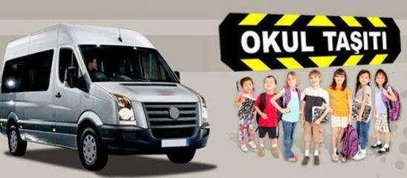
TAŞIMALI EĞİTİM
2017-2018 Eğitim Öğretim Yılında
546 İlkokul Ortaokul öğrencisi,
89 Lise öğrencisi,
258 Özel Eğitim öğrencisi ve
893 öğrenci taşımalı eğitim kapsamında
83 araç ile taşınmaktadır.
Notes:
ok

Slide 16
TAŞIMALI EĞİTİM ÖĞRENCİ SAYILARI
Taşımalı Eğitim Genel Durum
Dönem | İlkokul + Ortaokul |  |  | Ortaöğretim
 | Taşınan Öğrenci Sayısı | Tüm Öğrenci Sayısı | Oran | Taşınan Öğrenci Sayısı | Tüm Öğrenci Sayısı | Oran
2015-2016 | 546 | 19.443 | %3,30 | 710 | 10.337 | %6,87
2016-2017 | 598 | 18.727 | %3,19 | 319 | 11.438 | %2,79
2017-2018 | 546 | 18.884 | %2,89 | 89 | 11.633 | %0,77
Notes:
ok

Slide 17
TAŞIMALI EĞİTİM MAALİYETLERİ
Taşıma ve Yemek Maliyeti
 | TAŞIMA MALİYETİ | YEMEK MALİYETİ | TOPLAM
2014-2015 | 2.685.260.00 TL | 650.807,48 TL | 3.336.067,48 TL
2015-2016 | 2.925.771,51 TL | 802.517,00 TL | 3.728.288,51 TL
2016-2017 | 2.751.960,08 TL | 809.118,06 TL | 3.561.078,14 TL
2017-2018 Toplam taşıma ve yemek maliyeti Haziran ayında hesaplanacaktır.

Slide 18
ORTAK SINAV SONUÇLARI
 |  | 1. ORTAK SINAV |  |  |  |  |  |  | 2.ORTAK SINAV |  |  |  |  |  |  | DEĞİŞİM |  |  |  |  |  |  | ORTALAMA
 |  | Türkçe | Matematik | Fen ve Teknoloji | İnkılâp Tarihi ve Atatürkçülük | Yabancı Dil | Din Kültürü ve Ahlâk Bilgisi | Ortalama | Türkçe | Matematik | Fen ve Teknoloji | İnkılâp Tarihi ve Atatürkçülük | Yabancı Dil | Din Kültürü ve Ahlâk Bilgisi | Ortalama | Türkçe | Matematik | Fen ve Teknoloji | İnkılâp Tarihi ve Atatürkçülük | Yabancı Dil | Din Kültürü ve Ahlâk Bilgisi | Ortalama | Türkçe | Matematik | Fen ve Teknoloji | İnkılâp Tarihi ve Atatürkçülük | Yabancı Dil | Din Kültürü ve Ahlâk Bilgisi | Ortalama
2014-2015 | TÜRKİYE | 60,19 | 38,53 | 55,65 | 55,95 | 46,90 | 79,85 | 56,18 | 66,17 | 43,08 | 53,40 | 59,79 | 45,64 | 75,50 | 57,26 | 5,98 | 4,55 | -2,25 | 3,84 | -1,26 | -4,35 | 1,08 | 63,18 | 40,81 | 54,53 | 57,87 | 46,27 | 77,68 | 56,72
 | BALIKESİR | 65,17 | 43,43 | 60,15 | 60,82 | 51,83 | 83,24 | 60,77 | 69,24 | 46,70 | 57,49 | 63,25 | 49,42 | 77,89 | 60,67 | 4,07 | 3,27 | -2,66 | 2,43 | -2,41 | -5,35 | -0,10 | 67,21 | 45,07 | 58,82 | 62,04 | 50,63 | 80,57 | 60,72
 | KARESİ | 70,67 | 49,48 | 64,81 | 65,95 | 56,71 | 86,52 | 65,69 | 73,34 | 52,13 | 61,30 | 66,75 | 53,24 | 80,67 | 64,57 | 2,67 | 2,65 | -3,51 | 0,80 | -3,47 | -5,85 | -1,12 | 72,01 | 50,81 | 63,06 | 66,35 | 54,98 | 83,60 | 65,13
2015-2016 | TÜRKİYE | 59,32 | 42,90 | 58,06 | 58,80 | 54,72 | 73,98 | 57,96 | 60,00 | 42,05 | 56,04 | 65,08 | 57,60 | 78,25 | 59,84 | 0,68 | -0,85 | -2,02 | 6,28 | 2,88 | 4,27 | 1,88 | 59,66 | 42,48 | 57,05 | 61,94 | 56,16 | 76,12 | 58,90
 | BALIKESİR | 63,70 | 47,21 | 62,45 | 62,95 | 60,74 | 77,42 | 62,41 | 63,55 | 45,64 | 59,58 | 68,13 | 61,85 | 80,28 | 63,17 | -0,15 | -1,57 | -2,87 | 5,18 | 1,11 | 2,86 | 0,76 | 63,63 | 46,43 | 61,02 | 65,54 | 61,30 | 78,85 | 62,79
 | KARESİ | 69,42 | 53,70 | 67,94 | 68,04 | 66,13 | 81,34 | 67,76 | 67,65 | 51,27 | 64,09 | 71,48 | 66,58 | 83,42 | 67,42 | -1,77 | -2,43 | -3,85 | 3,44 | 0,45 | 2,08 | -0,34 | 68,54 | 52,49 | 66,02 | 69,76 | 66,36 | 82,38 | 67,59
2016-2017 | TÜRKİYE | 54,56 | 48,61 | 68,41 | 61,38 | 54,51 | 69,08 | 59,43 | 72,27 | 55,34 | 65,76 | 73,72 | 60,12 | 78,12 | 67,56 | 17,71 | 6,73 | -2,65 | 12,34 | 5,61 | 9,04 | 8,13 | 63,42 | 51,98 | 67,09 | 67,55 | 57,32 | 73,60 | 63,49
 | BALIKESİR | 58,48 | 53,25 | 72,20 | 65,74 | 60,26 | 71,78 | 63,62 | 75,22 | 59,57 | 68,98 | 76,67 | 64,82 | 79,52 | 70,80 | 16,74 | 6,32 | -3,22 | 10,93 | 4,56 | 7,74 | 7,18 | 66,85 | 56,41 | 70,59 | 71,21 | 62,54 | 75,65 | 67,21
 | KARESİ | 62,26 | 58,21 | 75,42 | 68,97 | 64,70 | 74,59 | 67,36 | 78,17 | 63,62 | 72,18 | 78,93 | 67,74 | 82,02 | 73,78 | 15,91 | 5,41 | -3,24 | 9,96 | 3,04 | 7,43 | 6,42 | 70,22 | 60,92 | 73,80 | 73,95 | 66,22 | 78,31 | 70,57
Son 3 yılda İlçemiz Ortak Sınavlarda tüm branşlarda İl ve Türkiye Ortalamalarının üzerindedir
Not: T.C. Milli Eğitim Bakanlığı Ölçme Değerlendirme ve Sınav Hizmetleri Genel Müdürlüğü “Ortak Sınav İstatistikleri Giriş Ekranı” sayısal verileridir.
Notes:
Tamam

Slide 19
YGS ve LYS SONUÇLARI
YIL | DÜZEY | YGS PUAN ORTALAMASI | TÜRKÇE NET | SOSYAL BİLİMLER NET | TEMEL MATEMATİK NET | FEN BİLİMLERİ NET
2015 | TÜRKİYE | - | 15,90 | 10,40 | 5,40 | 4,60
 | BALIKESİR | 204,28 | 16,22 | 10,19 | 6,11 | 5,08
 | KARESİ | 251,34 | 20,77 | 11,96 | 12,70 | 10,68
2016 | TÜRKİYE | - | 19,30 | 10,45 | 7,93 | 5,75
 | BALIKESİR | 223,30 | 19,41 | 9,89 | 8,55 | 6,29
 | KARESİ | 278,94 | 24,24 | 12,51 | 15,31 | 11,20
2017 | TÜRKİYE |  | 17,31 | 11,67 | 5,12 | 5,69
 | BALIKESİR | 199,09 | 17,73 | 11,30 | 5,68 | 6,31
 | KARESİ | 235,29 | 21,88 | 12,72 | 9,81 | 10,45
NOT: İlçemiz YGS ve LYS sayısal verileri ortaöğretim okullarımızdan istenilen veriler doğrultusunda liselerimize tanımlı olan ÖSYM Kamu Kurumları İşlemleri Sistemi Giriş “https://kkis.osym.gov.tr” ekranından alınmış olup bu istatistiki verilere ulaşılmıştır.
YIL | DÜZEY | MF Puan Ort. | TM Puan Ort. | TS Puan Ort. | DİL Puan Ort. | Matematik Net | Geometri Net | Fizik Net | Kimya Net | Biyoloji Net | Türk Dili ve Edebiyatı | Coğrafya-1 Net | Tarih Net | Coğrafya-2 Net | Felsefe Grubu ile Din Kül. ve A.B. Net | Yabancı Dil Net
2015 | TÜRKİYE | 236,61 | 235,12 | 245,95 | - | 10,20 | 4,10 | 7,00 | 9,52 | 10,53 | 20,12 | 9,88 | 12,70 | 5,79 | 10,85 | 21,34
 | BALIKESİR | 208,38 | 210,20 | 207,59 | 268,78 | 11,10 | 4,45 | 7,74 | 10,19 | 11,35 | 20,91 | 10,35 | 12,57 | 5,85 | 10,73 | 24,91
 | KARESİ | 245,41 | 239,91 | 218,87 | 286,09 | 16,21 | 7,02 | 10,97 | 13,54 | 14,55 | 22,97 | 11,57 | 14,75 | 6,68 | 12,12 | 29,07
2016 | TÜRKİYE | 214,58 | 222,00 | 214,33 | - | 10,38 | 4,58 | 5,48 | 10,56 | 8,50 | 27,58 | 7,77 | 14,61 | 5,08 | 9,76 | 21,46
 | BALIKESİR | 217,27 | 221,74 | 216,97 | 284,37 | 11,02 | 5,10 | 5,73 | 10,97 | 9,12 | 27,11 | 7,51 | 14,52 | 5,32 | 9,89 | 23,45
 | KARESİ | 241,65 | 250,22 | 226,20 | 300,23 | 15,53 | 7,58 | 7,40 | 13,19 | 11,27 | 29,79 | 8,79 | 16,62 | 6,38 | 11,33 | 25,98
2017 | TÜRKİYE | 239,39 | 215,1 | 214,34 |  | 16,15 |  | 7,26 | 10,83 | 10,69 | 21,78 | 9,02 | 17,12 | 5,07 | 11,95 | 24,55
 | BALIKESİR | 238,80 | 219,60 | 215,32 | 279,40 | 16,38 | yok | 7,40 | 10,79 | 10,97 | 21,32 | 9,15 | 17,09 | 5,26 | 11,79 | 25,91
 | KARESİ | 265,62 | 247,24 | 218,79 | 297,08 | 22,56 | yok | 9,73 | 13,49 | 13,11 | 23,61 | 10,02 | 18,43 | 5,59 | 12,30 | 28,42
Notes:
TAMAM

Slide 20
ÜNİVERSİTE YERLEŞME ORANLARI
YILLAR | Herhangi Bir Yükseköğretim Programına Yerleşen Öğrenci Sayısı |  | Hiçbir Yükseköğretim Programa Yerleşemeyen Öğrenci Sayısı |  | Toplam Öğrenci Sayısı
 | Sayısı | Yüzdesi | Sayısı | Yüzdesi
2015 | 1.492 | % 65,35 | 791 | % 34,65 | 2.283
2016 | 1.633 | %66,33 | 829 | %33,67 | 2.462
2017 | 1.426 | %50,82 | 1.380 | %49,18 | 2.806
YILLAR | Mezun Öğrenci Sayısı | Lisans Programlarına Yerleşen Öğrenci Sayısı (4 Yıllık ve Üzeri) |  | Ön Lisans Programlarına Yerleşen Öğrenci Sayısı (2 Yıllık)
 |  | Sayısı | Yüzdesi | Sayısı | Yüzdesi
2015 | 2.283 | 1.013 | %44,37 | 479 | %20,98
2016 | 2.462 | 1.171 | %47,56 | 462 | %18,77
2017 | 2.806 | 1.084 | %38,63 | 342 | %12,18
Notes:
tamam

Slide 21
YAYGIN EĞİTİM KURUMLARI
HALK EĞİTİMİ MERKEZİ KURS VE KURSİYER SAYILARI
KURSLAR | 2014-2015 |  |  |  | 2015-2016 |  |  |  | 2016-2017
 | Kurs Sayısı | Kadın | Erkek | Toplam | Kurs Sayısı | Kadın | Erkek | Toplam | Kurs Sayısı | Kadın | Erkek | Toplam
Genel (Sosyal ve Kültürel) | 458 | 5.099 | 4.965 | 10.064 | 620 | 7.092 | 5.124 | 12.216 | 391 | 5.983 | 4.135 | 10.118
Mesleki ve Teknik | 329 | 3.939 | 5.177 | 9.116 | 336 | 5.173 | 2.283 | 7.456 | 392 | 6.721 | 2.887 | 9.608
Okuma Yazma | 23 | 70 | 28 | 98 | 17 | 43 | 39 | 82 | 22 | 67 | 49 | 116
Genel Toplam | 810 | 9.108 | 10.170 | 19.278 | 973 | 12.308 | 7.446 | 19.754 | 805 | 12.771 | 7.071 | 19.842
NOT: 2014-2015 dönemi 31.08.2014 ile 01.09.2015 tarihleri arası Halk Eğitimi Merkezi ve ASO Müdürlüğü e-yaygın modülü sayısal verileridir.
2015-2016 dönemi 31.08.2015 ile 01.09.2016 tarihleri arası Halk Eğitimi Merkezi ve ASO Müdürlüğü e-yaygın modülü sayısal verileridir.
2016-2017 dönemi 31.08.2016 ile 01.09.2017 tarihleri arası Halk Eğitimi Merkezi ve ASO Müdürlüğü e-yaygın modülü sayısal verileridir.
Notes:
OK

Slide 22
YATIRIM ve TESİSLER
YILLAR İTİBARİYLE BİTEN YATIRIMLAR
YILI | Derslik Sayısı | Pansiyon | Spor Salonu | Yemekhane | Çevre Düzenlemesi | Toplam Proje | Hayırsever | Devlet | Toplam Proje Bedeli
2014 | 77 | 300 | 1 | - | - | 7 | 1.750.000,00TL | 16.310.322,00TL | 18.060.322,00TL
2015 | 24 | - | - | - | - | 1 | - | 2.500.000,00TL | 2.500.000,00TL
2016 | 16 | - | - | - | - | 1 | - | 3.300.000,00TL | 3.300.000,00TL
2017 | 48 | - | - | - | - | 2 | - | 5.478.740,00 TL | 5.478.740,00 TL
G.TOPLAM | 165 | 300 | 1 | 0 | 0 | 11 | 1.750.000,00 TL | 27.589.062,00 TL | 29.339.062,00 TL
2017 YILI BİTEN YATIRIMLAR
S.No | İLÇE | Yatırım Programı | OKUL/KURUM ADI | KARAKTERİSTİĞİ | Başlama Tarihi | Bitiş Tarihi | PROJE BEDELİ | AÇIKLAMA
1 | KARESİ | İl Yatırımı | Mehmet Şeref Eğinlioğlu Ortaokulu | 24 Derslik | 25.08.2016 | 23.05.2017 | 2.041.400,00 TL | Tamamlandı
2 | KARESİ | İl Yatırımı | Üçpınar İlkokulu | 24 Derslik | 04.01.2017 | 03.11.2017 | 3.437.340,00 TL | Tamamlandı.
2017 Yılı Devam Eden Yatırımlar
S.No | İLÇE | Yatırım Programı | OKUL/KURUM ADI | KARAKTERİSTİĞİ | Başlama Tarihi | Bitiş Tarihi | PROJE BEDELİ | AÇIKLAMA
1 | KARESİ | Devlet Yatırım | İstanbulluoğlu Sosyal Bilimler Lisesi | 200 Öğr. Pansiyonu | 15.12.2016 | 13.09.2017 | 4.457.991,00 TL | İnşaat Devam Ediyor
2 | KARESİ | İl Yatırım | Ercan Kıvrak Ortaokulu | 32 Derslik | 28.11.2016 | 02.01.2018 | 6.400.000,00 TL | İnşaat Devam Ediyor
3 | KARESİ | İl Yatırımı | Kuvayi Milliye İlkokulu | 24 Derslik | 20.11.2017 | 15.09.2018 | 3.295.740,00 TL | İnşaatı Devam Ediyor.
4 | KARESİ | Devlet Yatırım | Özel Eğitim Okulu (Ali Hikmet Paşa İlkokulu) | 12 Derslik (32 Derslik) | - | - | 5.652.200,00 TL | 27.11.2017 tarihinde ihalesi yapıldı.
Notes:
OK

Slide 23
2017 YILI İHALE AŞAMASINDA OLAN VE İHALE HAZIRLIĞINDA OLAN YATIRIMLAR
S.No | İLÇE | Yatırım Programı | OKUL/KURUM ADI | KARAKTERİSTİĞİ | PROJE BEDELİ | AÇIKLAMA
1 | KARESİ | Devlet Yatırım | Anadolu Turizm ve Otelcilik Meslek Lisesi | 24 Derslik | 7.600.000,00 TL | Zemin Etüt Çalışması Yapıldı. İhale Aşamasında.
2 | KARESİ | Devlet Yatırım | Anadolu Turizm ve Otelcilik Meslek Lisesi | 200 Öğr. Pansiyonu | 7.550.000,00 TL | Zemin Etüt Çalışması Yapıldı. İhale Aşamasında.
3 | KARESİ | İl Yatırım | Karesi Anaokulu | 5 Derslik | 750.000,00 TL | Zemin Etüt Çalışması Yapıldı. İhale Aşamasında.
4 | KARESİ | Devlet Yatırım | Mesleki ve Teknik Anadolu Lisesi | 32 Derslik | 11.000.000,00 TL | Zemin Etüt Çalışması Yapıldı. İhale Aşamasında.
5 | KARESİ | İl Yatırım | Ovacık Ortaokulu | 5 Derslik | 750.000,00 TL | Zemin Etüt Çalışması Yapıldı. İhale Aşamasında.
6 | KARESİ | Devlet Yatırım | Spor Lisesi | 24 Ders.+200 Öğr.Pans.+1 Çok A. Sln | 18.500.000,00 TL | Arsa Çalışmaları Devam Ediyor.
Notes:
OK

Slide 24
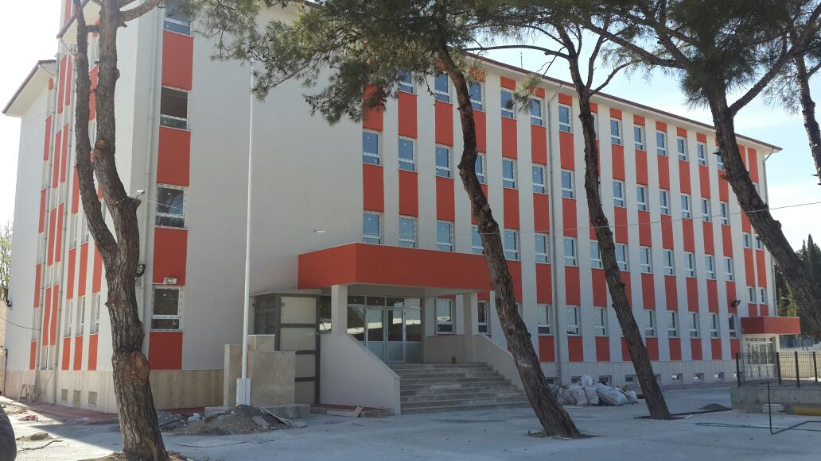
İLÇE | OKUL ADI | KARAKTERİSTİĞİ | BAŞLAMA TARİHİ | BİTİŞ TARİHİ | PROJE BEDELİ | AÇIKLAMA
KARESİ | Mehmet Şeref Eğinlioğlu Ortaokulu | 24 Derslik | 25.08.2016 | 23.05.2017 | 2.041.400,00 TL | Tamamlandı
Notes:
OK

Slide 25
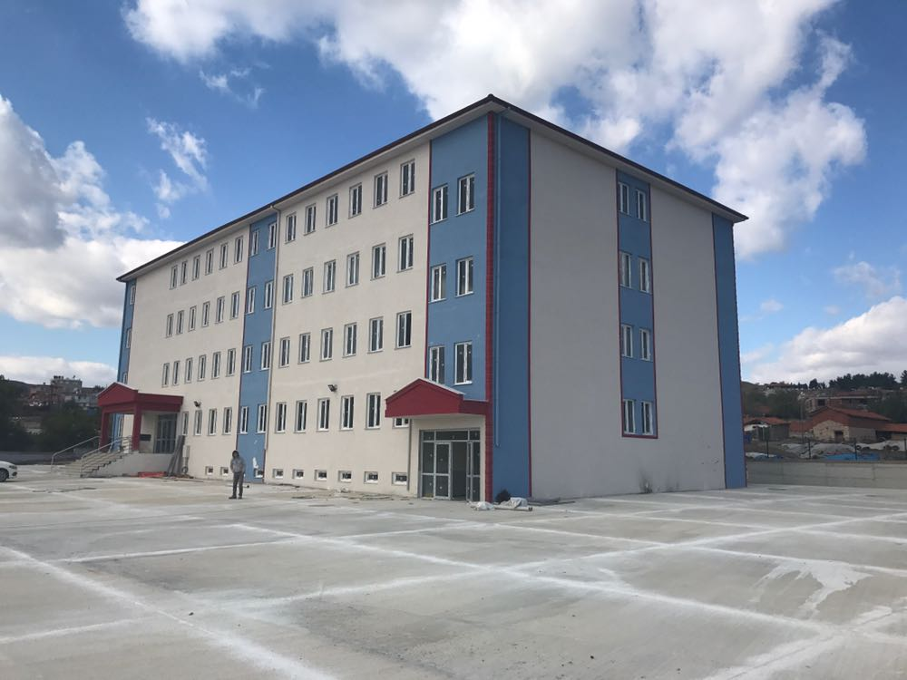
İLÇE | OKUL ADI | KARAKTERİSTİĞİ | BAŞLAMA TARİHİ | BİTİŞ TARİHİ | PROJE BEDELİ | AÇIKLAMA
KARESİ | Üçpınar İlkokulu | 24 Derslik | 04.01.2017 | 03.11.2017 | 3.437.340,00 TL | Tamamlandı
Notes:
OK

Slide 26
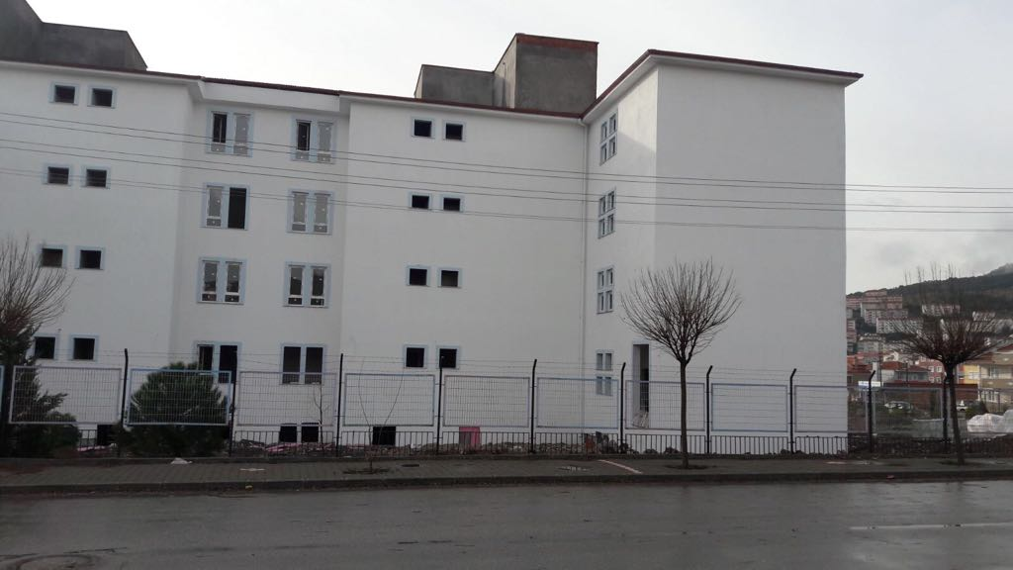
İLÇE | OKUL ADI | KARAKTERİSTİĞİ | BAŞLAMA TARİHİ | BİTİŞ TARİHİ | PROJE BEDELİ | AÇIKLAMA
KARESİ | İstanbulluoğlu Sosyal Bilimler Lisesi | 200 Öğr. Pansiyonu | 15.12.2016 | 13.09.2017 | 4.457.991,00 TL | İnşaat Devam Ediyor
Notes:
OK

Slide 27
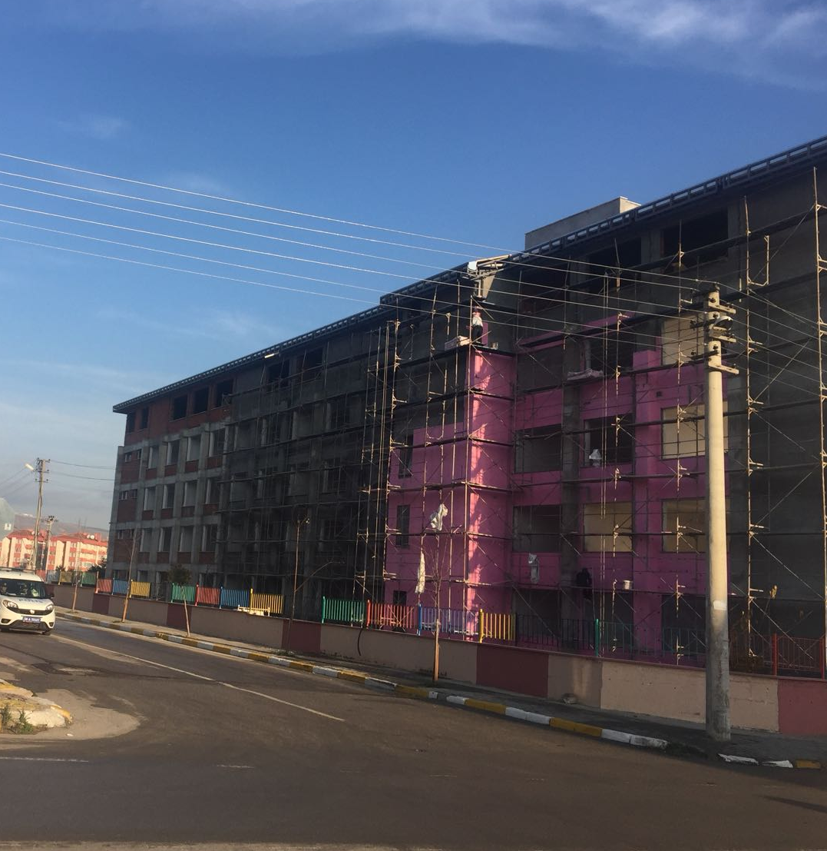
İLÇE | OKUL ADI | KARAKTERİSTİĞİ | BAŞLAMA TARİHİ | BİTİŞ TARİHİ | PROJE BEDELİ | AÇIKLAMA
KARESİ | Ercan Kıvrak Ortaokulu | 32 Derslik | 28.11.2016 | 02.01.2018 | 6.400.000,00 TL | İnşaat Devam Ediyor
Notes:
OK

Slide 28
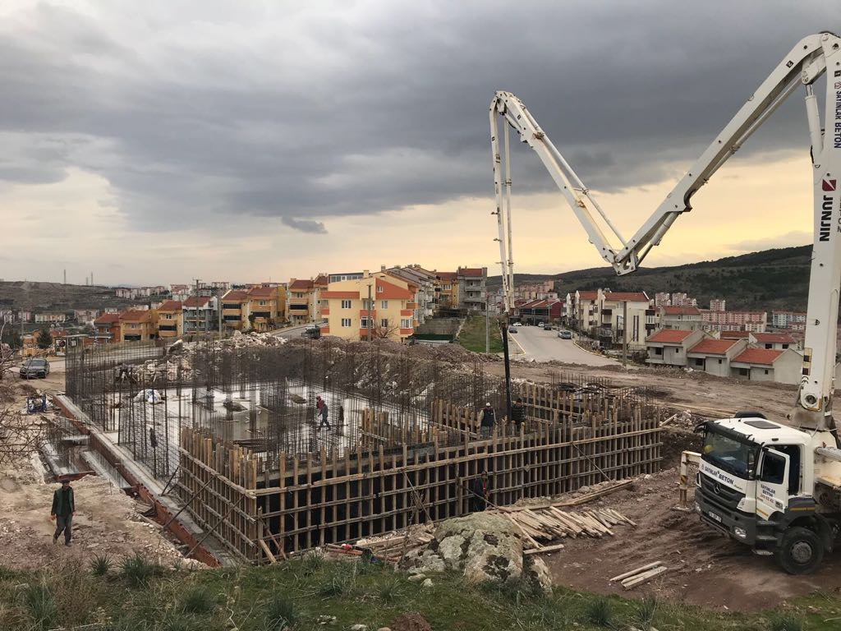
İLÇE | OKUL ADI | KARAKTERİSTİĞİ | BAŞLAMA TARİHİ | BİTİŞ TARİHİ | PROJE BEDELİ | AÇIKLAMA
KARESİ | Kuvayi Milliye İlkokulu | 24 Derslik | 20.11.2017 | 15.09.2018 | 3.295.740,00 TL | İnşaat Devam Ediyor
Notes:
OK

Slide 29
ARZ EDERİM.

